Slide 1
设计模式
CRM研发部 张文博

Slide 2
基本内容
责任链模式&解释器模式
UML与类
设计原则与设计模式
总结

Slide 3
责任链&解释器

Slide 4
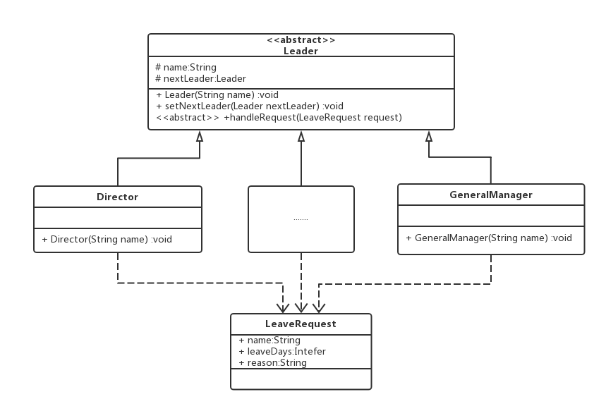
责任链:
责任链模式

Slide 5
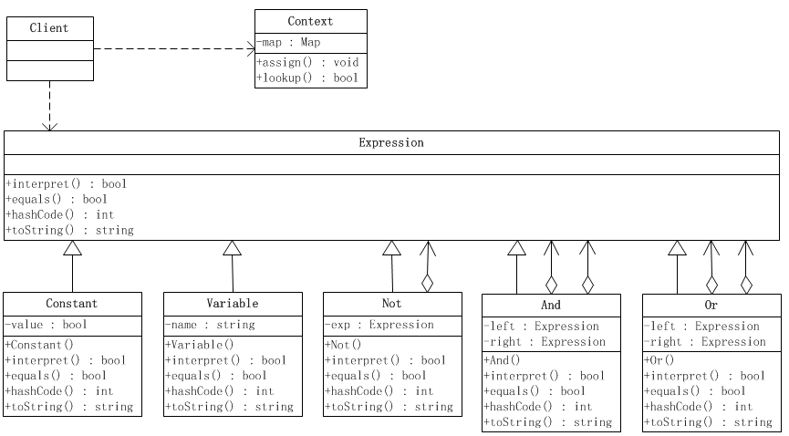
解释器:
解释器模式

Slide 6
优缺:
优缺点
责任链 优点:请求发送者和接受者解耦
缺点:不容易观察运行时的特征，有碍除错
解释器 优点:扩展语法方便
缺点:语法规则复杂的时候，类太多，不断递归，模式复杂。

Slide 7
UML与类

Slide 8
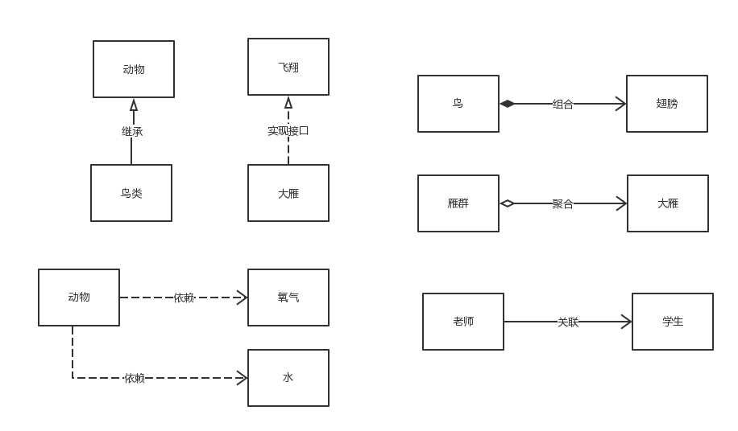
示例:

Slide 9
设计原则与设计模式

Slide 10
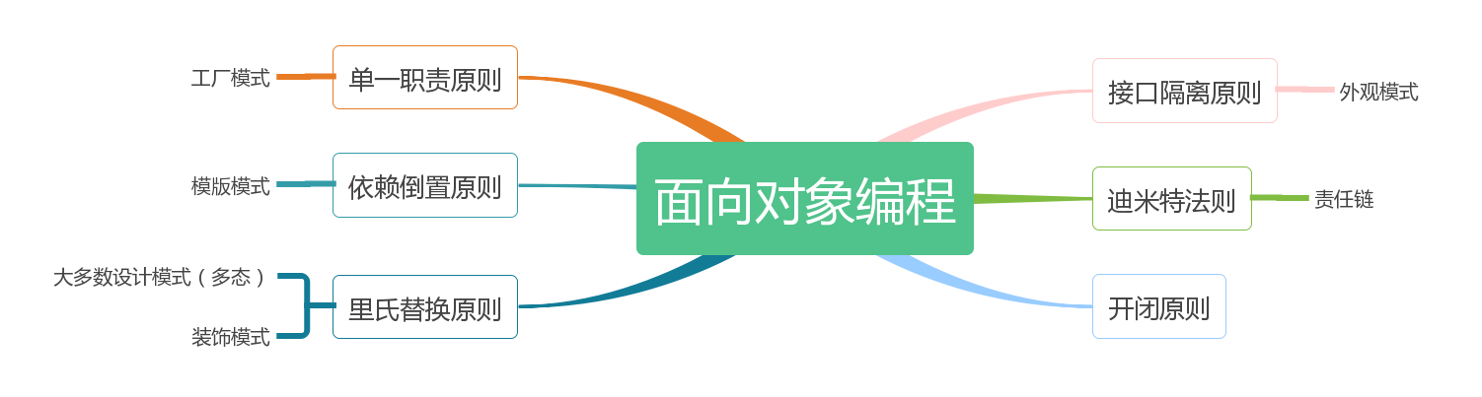
面向对象编程原则:

Slide 11
总结

Slide 12
23种设计模式总结
选择设计模式

Slide 13
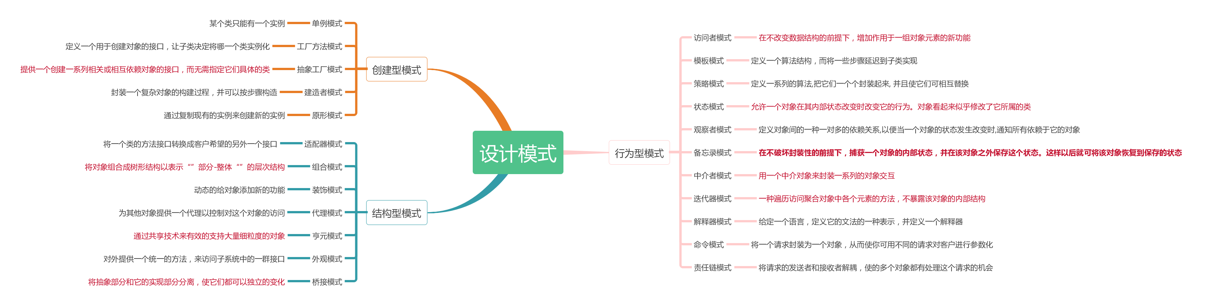
23种设计模式:

Slide 14
如何选择:
选择
创建型模式：对象实例化的模式，创建型模式用于解耦对象的实例化过程。
结构型模式：把类或对象结合在一起形成一个更大的结构。
行为型模式：类和对象如何交互，及划分责任和算法。
基于大模型，选择小模型

Slide 15
总述:
总结
不要去为了使用设计模式而设计
理解网站的来龙去脉和历史原因，才能更好的技术选型和架构网站
互联网正在并将继续改变这个世界，一切才刚开始，你我正逢其时！

Slide 16


Slide 17


THANKS

